Slide 1
Білл Клінтон

Slide 2
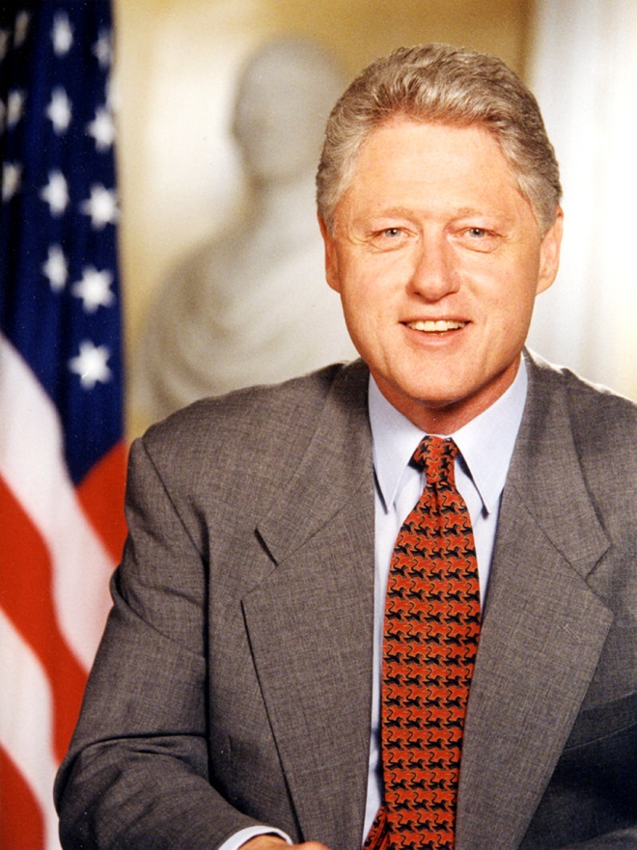
Білл Клінтон - 42-й Президент США (1993-2001) від Демократичної партії. До свого обрання на пост президента США Клінтон тричі обирався губернатором штату Арканзас (загальний строк 12 років).

Slide 3
Дитинство
Вільям Джефферсон Блайт ІІІ народився 19 серпня 1946 року у місті Хоуп, штат Арканзас. Його батько, Вільям Джефферсон Блайт молодший (1918–1946), був комівояжером по продажу обладнання. Мати, Вірджинія Делл Кесседі (1923–1994), була медсестрой-анестезіологом. Незадовго до народження Білла, помер його батько. Коли Біллу було 4 роки, мати вийшла заміж за торговця автомобілями Роджера Клінтона.

Slide 4
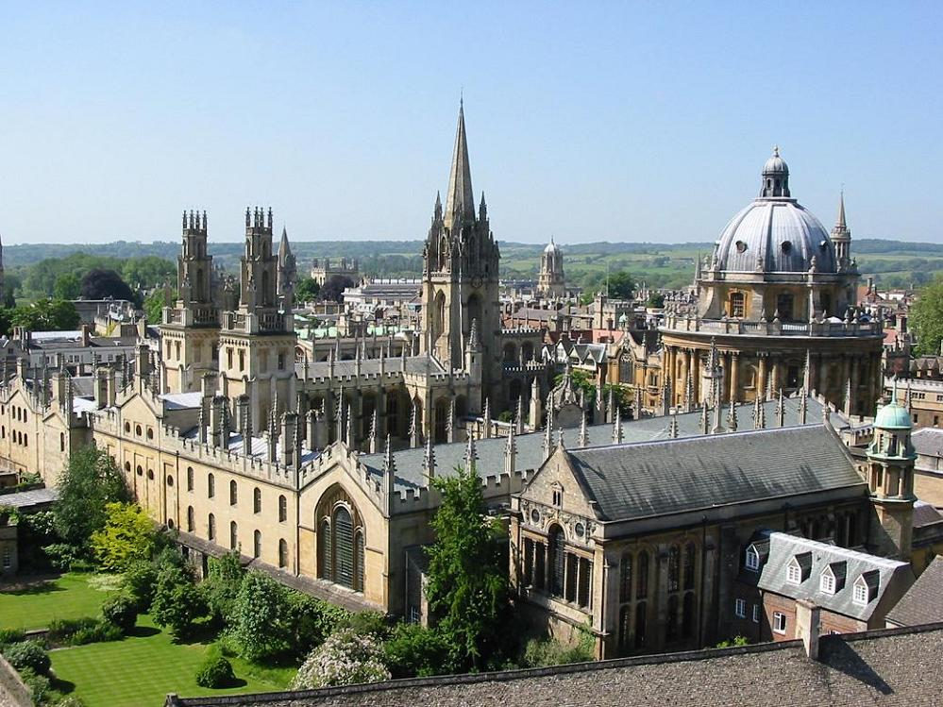
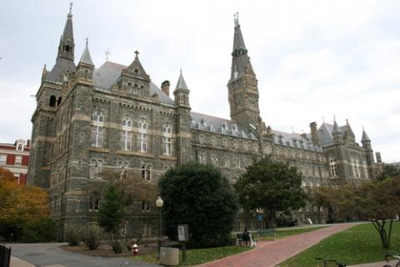
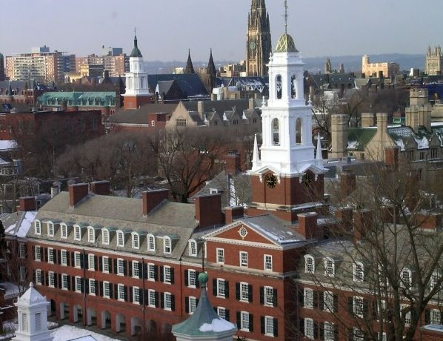
Юність
Після закінчення школи по черзі вчився в університеті Джорджтаун у Вашингтоні, Оксфорді, а також в Єльському університеті.
Оксфордський університет
Університет Джорджтаун
Єльський університет

Slide 5
У Єльському університеті, який він закінчив в 1973 році, він познайомився з Хілларі Родем, на якій 11 жовтня 1975 року одружився. Після закінчення університету Білл недовго викладав у юридичному інституті Арканзаського університета в Файттвіллі. Його дружина Гілларі Клінтон незабаром після нього зайнялася викладацькою діяльністю у тому ж університеті.

Slide 6
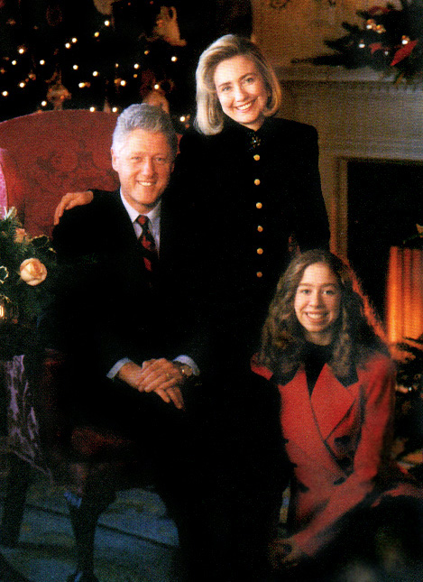
Білл Клінтон зі своєю родиною
Білл Клінтон, дружина Хілларі та дочка Челсі.

Slide 7
Допрезидентський період
Видатні інтелектуальні здібності стали основою блискучої політичної кар'єри. Свою політичну кар'єру Білл почав у штаті Арканзас, коли він був вибраний на посаду губернатора штату Арканзас, ставши наймолодшим губернатором штату. У 1982 р. його знову обрано губернатором штату. У 1992 р. Клінтон успішно балотувався на посаду президента США від Демократичної партії і виграв вибори, випередивши свого найближчого конкурента з Республіканської партії Джорджа Буша — старшого.

Slide 8
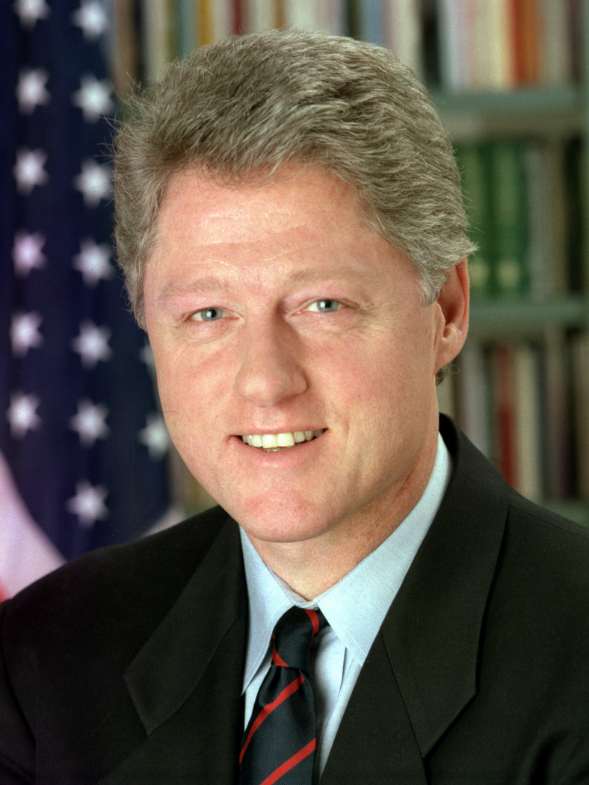
Період на посаді Президента
Білл Клінтон – президент США з 20 січня 1993 – по 20 січня 2001.
Вже у своїй першій інавгураційній промові (21 січня 1993 р.) Білл Клінтон оголосив курс на оновлення Америки, якій належить очолювати світ після колапсу Радянського Союзу.

Slide 9
Зовнішня політика
Підтримував конструктивні відносини з пострадянськими країнами, спрямовані на поширення демократії та ринкової економіки
Висунув тезу перетворення НАТО на політичну організацію та розширення її на Схід.
Його адміністрація вживала заходів для урегулювання війни в Югославії та на Близькому Сході.

Slide 10
Зовнішня Політика
США брали участь в інтеграційних процесах Амекриканського континенту, кінцевою метою яких було створення якомога більшої кількості зон вільної торгівлі.
Розв'язання конфліктів на Корейському півострові, в Північній Ірландії, Кубі.
Боротьба з тероризмом.

Slide 11
Внутрішня політика
«Відродження економіки»
Зростання державного регулювання економіки.
Економічний зрост та стабільність.
Скорчення військових витрат.
Боротьба з наркоманією та злочинністю.
Соціальні реформи. (безплатна медична допомога для непрацездатних та людей похилого віку та ін.)

Slide 12
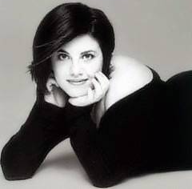
Цікаві факти
Президентство Клінтона також було відмічене скандалом з позашлюбними відносинами з практиканткою Білого Дому Монікою Левінскі. У 1998 році в результаті цього скандалу і слідства, що за ним слідувало, він був підданий процедурі імпічменту за лжесвідчення та перешкоджання слідству. Ці події увійшли в історію під назвою «Монікагейт» і стали третім найбільшим політичним скандалом в історії США

Slide 13
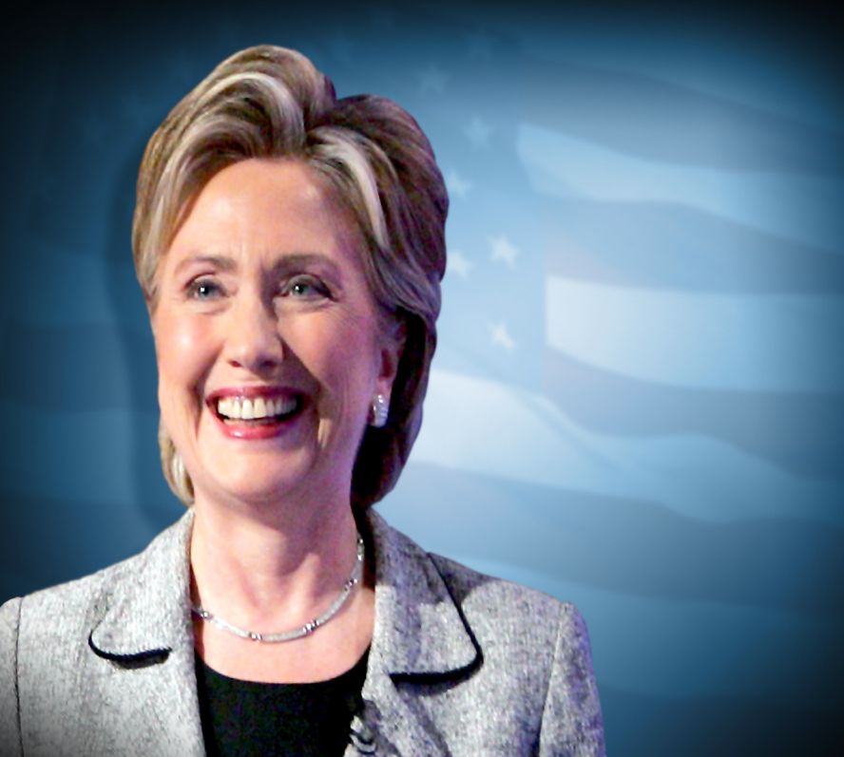
Цікаві факти
Нині дружина колишнього презедента є дуже впливовою особою у США. Хілларі Клінтон - американський політик, державний секретар США (з 2009), сенатор від штату Нью-Йорк (2001—2009).
Сам Білл Клінтон після закінчення його терміну в Білому Домі займався благодійною діяльністю та виступав з промовами в багатьох навчальних закладах та для загальної аудиторії.

Slide 14
Дякую за увагу!

